Slide 1
打假
打假小分队

Slide 2
一. 学术打假

Slide 3
清华大学校务会议关于对刘辉的 处理决定
刘辉，男，1959年5月31日生，自2004年6月起在我校医学院任教。经查证，刘辉在申请清华大学职位、职务以及在个人网页中提供的个人履历、学术成果的材料存在严重不实，属学术不端行为。根据《清华大学教职工处分暂行规定》《清华大学关于学术不端行为的处理办法(试行)》，经 2005～2006学年度第12次校务会议(2006年3月10日)讨论通过，决定撤销刘辉清华大学教授职务，解除与刘辉的聘任合同。

Slide 4
复旦新闻会客厅

Slide 5
学术造假的界定
抄袭
一稿多投
成果造假

Slide 6
学术造假产生的原因
学术规范
调查制度的缺失

Slide 7
学术打假的途径
1.完善学术规范
2.加强规范的实施

Slide 8
学术打假的意义
改善学术环境，提高学术水平
2.提高国际地位，吸引人才

Slide 9
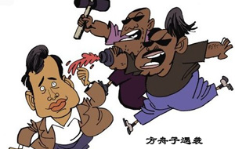
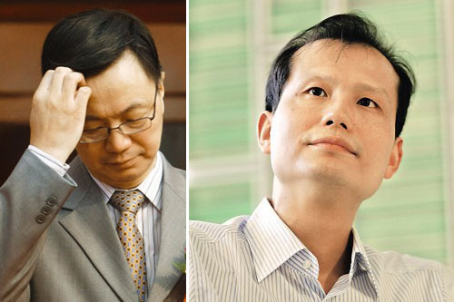
复旦会客厅

Slide 10
政府
能够制定明确的法规，公信力强
打假流程较规范
信息来源全面真实
有效的惩罚手段
效率可能比较低下
运行成本高
优点
缺点
优点
缺
点

Slide 11
个人
专业性不强
力量小，无组织
资源较少，缺少惩罚手段
优点
缺点
便于公众参与
灵活性强
便于形成争论
名人效应,关注度高

Slide 12
非盈利组织
优点
缺点
打假流程较规范
信息来源较透明
没有利益关系
专业性较强
资源有限，力量不足
无法有效惩戒
效率不高

Slide 13
行业协会
优点
缺点
专业性强
信息来源权威
打假符合切身利益
可能成为垄断工具，形成行业壁垒
运作效率低

Slide 14
调查结果

Slide 15
总结
采访：个人与机构打假比较

Slide 16
打假与诬陷 ——辩论
正方：打假人应享有
一定的言论豁免权
VS
反方：打假人更应对自己的不实言论负责

Slide 18
他山之石
教授采访：证据不足也鼓励打假
国外打假做法浏览

Slide 19
总结

Slide 20
谢谢您的观看

